Slide 1
SqueezeNet
Deep Learning Part

Slide 2
Contents
Fire module
Model Architecture
tiny-imagenet

Slide 3
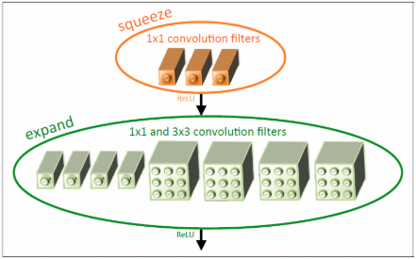
Fire Module
Motivation: 파라미터수를 최소화 하면서 성능을 유지
Replace 3x3 filters with 1x1 filters
3x3 필터의 parameter 수가 1x1 필터보다 9배 많음
filte의 parameter 수 : W_{f} * H_{f} * input channel
Decrease the number of input channels to 3x3 filters
3x3 필터로 들어가는 input channel의 수를 줄임
Downsample late in the network so that convolution layers have large activation
pooling layer를 최대한 model 뒤쪽에 둠으로써 정보 손실을 최소화
Fire module : Squeezenet의 MicroArchitecture
Squeeze layer : 3x3으로 가는 input channel의 수를 줄임
Expand layer : 1x1 결과와 3x3 결과를 concat
Hyper parameter
s11 : squeeze layer에서의 filter 수
e11 : expand layer에서의 1x1 filter 수
e33 : expand layer에서의 3x3 filter 수
s11 < e11 + e33

Slide 4
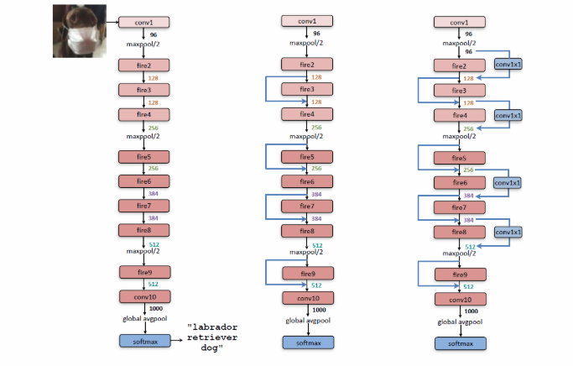
Model Architecture
simple architecture와 skip connectio을 둔 bypass architecture 가 있음
Model Detail
expand layer에서 3x3 으로 들어가는 input은 zero padding 추가
ReLU 사용
fire9 이후 dropout 50%
초기 lr = 0.04 에서 조금씩 감소시킴
AlexNet과 성능은 같거나 더 높으면서, 모델 사이즈를 50배 줄임

Slide 5
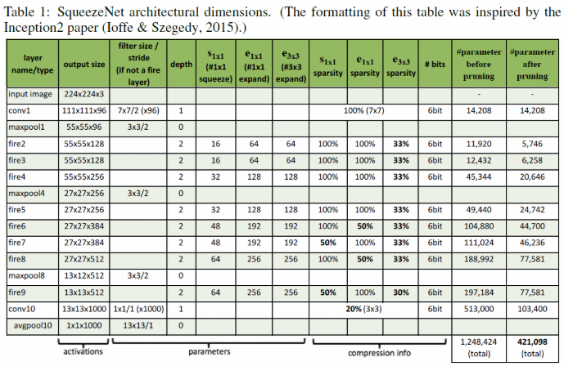
Model Architecture

Slide 6
Tiny Imagenet
10만장의 training data를 8:2로 split
image * 1/255 로 rescale
Xavier initialization(glorot_normal) 사용하니 초기 training이 안되는 현상 발생함
he initialization으로 바꾸니 training 제대로 진행(논문 저자는 Xavier 사용한 것으로 보임..)
lr 0.04에서 polynomial decay 사용
Top1 : 26.94% Top5 : 53.27%
(image – 127.5) / 127.5 (-1~1) 로 다시 rescale 후 learning rate decay로 step function 사용(400epoch)
Top1 : 28.18% Top5 54.91%
동일한 조건에 Xavier initialization을 다시 적용해서 training
Top1 : 30.98% Top5 : 58.14%

Slide 7
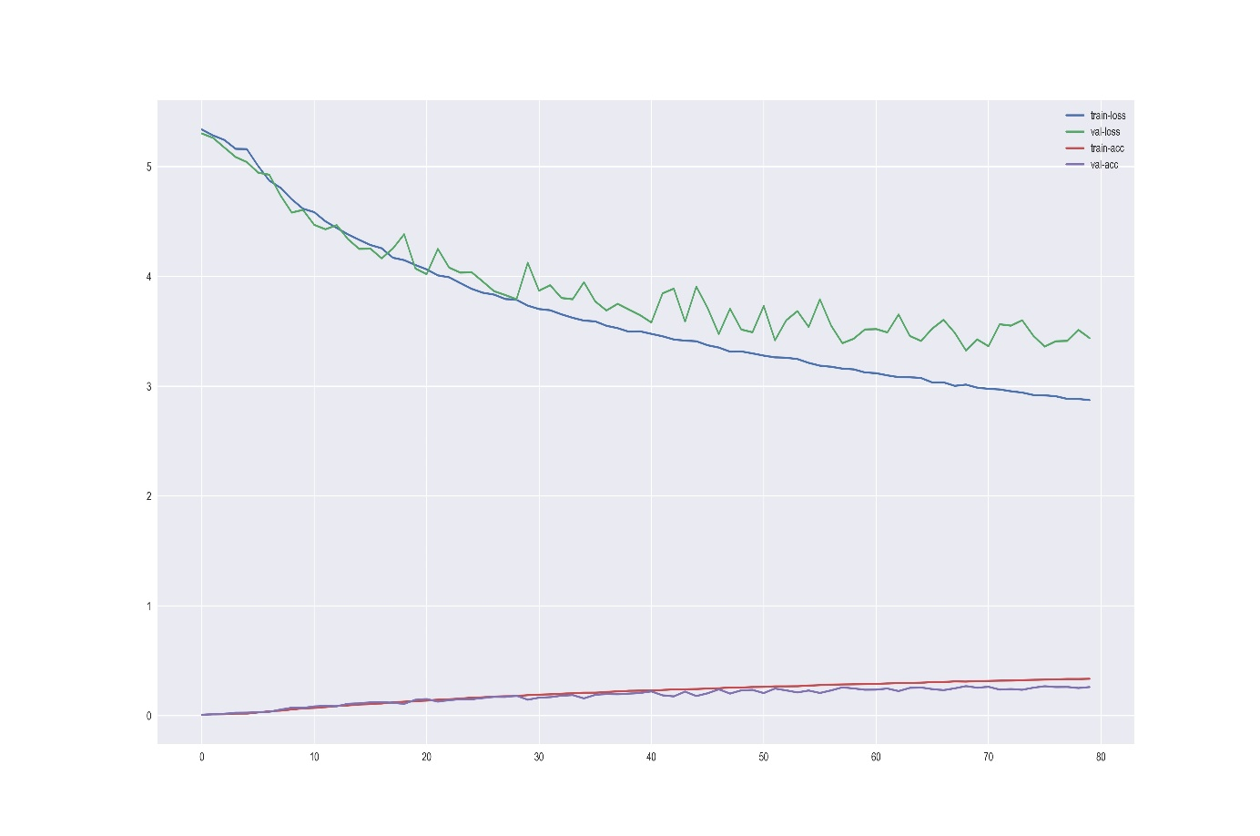
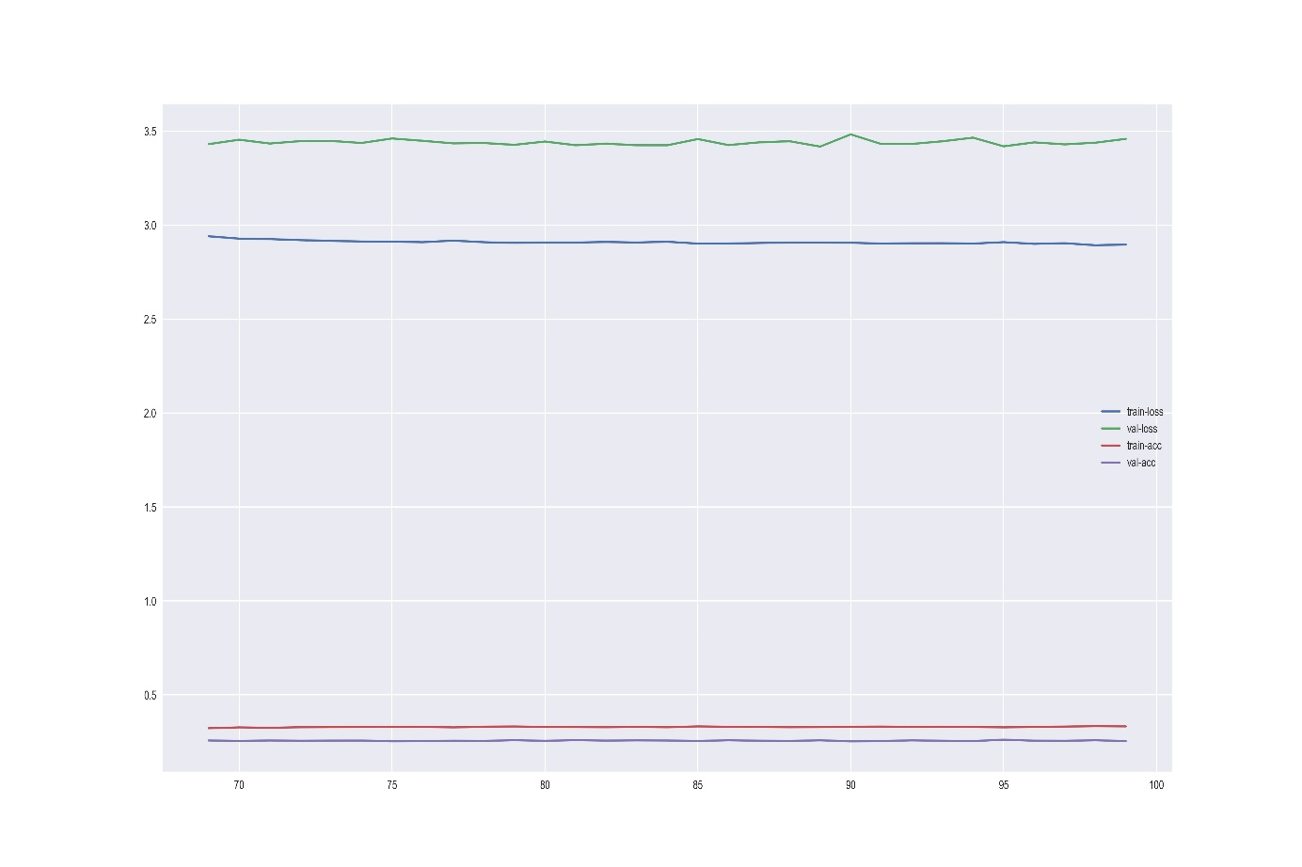
Tiny Imagenet
He initialization 1/255 rescale, base lr 0.04 , polynomial decay

Slide 8
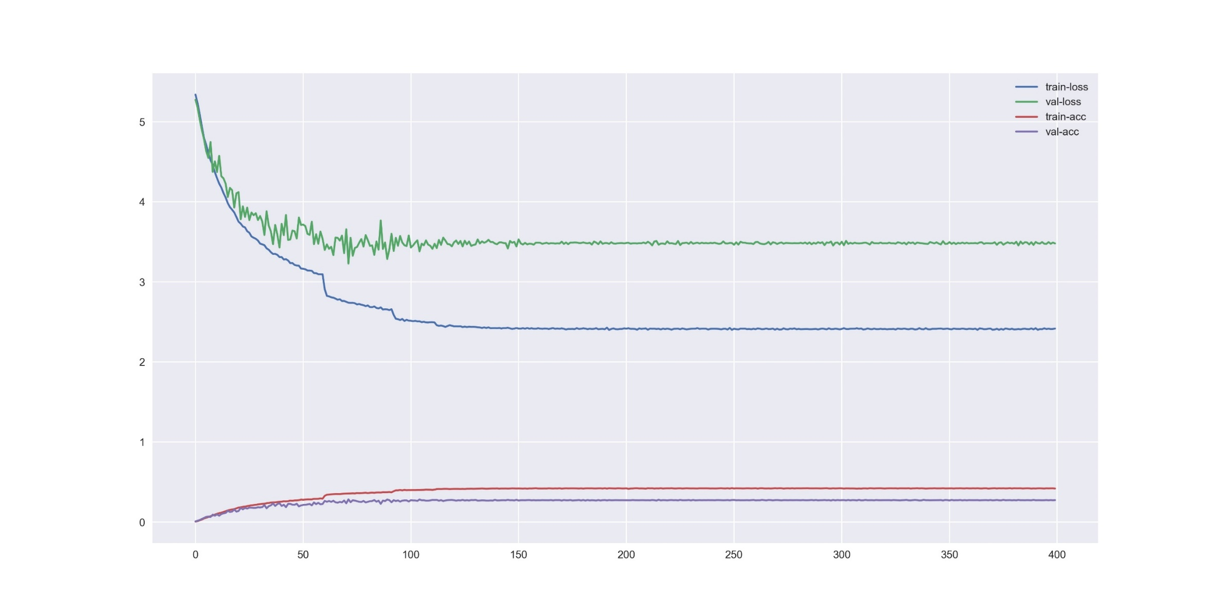
Tiny Imagenet
(img -127.5)/127.5 rescale, base lr 0.04, step decay(patience 20, factor 0.3), he initialization

Slide 9
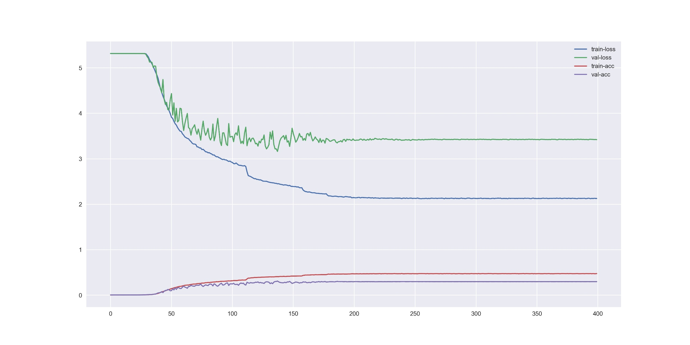
Tiny Imagenet
(img -127.5)/127.5 rescale, base lr 0.04, step decay(patience 20, factor 0.3), xavier initialization

Slide 10
Tiny Imagenet
Keras ImageDataGenerator
flow 함수로 image를 generate할 때 batch 안에서의 image 순서를 임의로 바꿔버림(예제 코드 참고)
parameter 수 약 120만개(bluward image에 사용한 resnet 파라미터 수 최대 50만개)
모델 파일 크기 6.55MB(resnet 4.30MB)

Slide 11
References
https://jayhey.github.io/deep%20learning/2018/05/26/SqueezeNet/
https://arxiv.org/abs/1602.07360(Squeezenet : AlexNet-level accuracy with 50x fewer parameters and 0.5MB model size)

